Slide 1
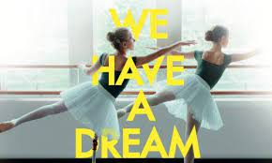
WE HAVE A DREAM
Présentation et résumé du film
Pascal Plisson
Les différents enfants
Xavier
Mon avis sur le film
Les enfants peuvent-il voir ce film?
« l’invalidité n’est pas l’incapacité »
L’association « Handicap International »
ODD

Slide 2
Présentation et résumé du film
Pendant le film , nous allons suivre ces différents enfants qui rêvent de devenir médecin , danseuse, chanteuse ou encore champion paralympique malgré leurs handicaps. On les suit dans leur quotidien ( à l’école, pendant leurs loisirs…) Les six enfants handicapés vivent dans différents pays (France , Népal , Kenya , Rwanda , Brésil)
En France , il y a Maud , 14 ans
Au Népal , il y a Nirmala et Khendo , 13 ans
Au Brésil , il y a Antônio , 8 ans
Au Kenya , il y Charles , 11 ans
Au Rwanda , il y a Xavier , 11 ans

Slide 3
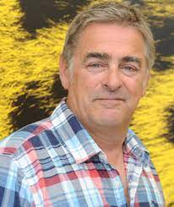
PASCAL PLISSON
Pascal Plisson est né en 1959 à Paris.
C’est un réalisateur , scénariste et documentariste ,il arrête ses études à l’âge de 15 ans. Il commence sa carrière en 1984 en réalisant des reportages. En 1984, il se spécialise dans les documentaire sur des hommes vivant dans des conditions extrêmes ( Les routiers de Sibérie , Sibérie terre de soif , Australie 50° de solitude … )
En 1997 , il se spécialise dans les films documentaire sur l’Afrique ( sur le chemin de l’école…)
Il a vécu plusieurs années au Kenya et en Tanzanie.
En 2014 , il reçu le césar du meilleur film documentaire pour sur le chemin de l’école
Egalement en 2014, il reçu le prix Henri-Langlois du meilleur film documentaire pour sur le chemin de l’école
Ces films les plus connue :
Massai, les guerriers de la pluie (2003)
Sur le chemin de l’école (2012)
Le grand jour (2015)
Gogo (2020)

Slide 4
Les différents enfants
Au début du film , nous voyons Maud Pruvost , une jeune fille française âgée de 14 ans , elle est sourde de naissance ( mais qui peut entendre grâce à des implant dans le cerveau ) et qui marche avec une prothèse car elle est amputée. Maud fait de la danse classique et joue du violoncelle. Grâce son handicap elle a appris beaucoup de chose sur la vie . Sa famille la soutient beaucoup.
Ensuite , il y a Xavier Cyiza , une jeune rwandais qui a 11 ans , il est albinos il a des problèmes au yeux . Au Rwanda , les personnes albinos sont considérés comme des monstres . Les gens lui jetaient des pierres, ses grand parents ne voulaient pas de lui jusqu’au point de le vendre! Jusqu’au jour ou un directeur d’école ne s’intéresse à lui. Il rêve de devenir médecin.
Après , il y a Charles Gwandaru Mutahi , un jeune kényan de 11 ans , il est non-voyant depuis sa naissance. Il veut devenir champion paralympique. Pendant le film , il a rencontré un champion paralympique de 5000 mètres. Ce qui va encore plus le booster pour réaliser son rêve.
Au Brésil , nous retrouvons Antônio Luis Santana Cruz , il est autiste et n’entend pas très bien . Antônio à 8 ans. Il est a beaucoup d’handicap mais pourtant il déborde de joie de vivre grâce ses parents qui le soutiennent dans tous ce qu’il fait
Et pour finir , il y a Nirmala Pariyar et Khendo Tamang , deux jeune fille âgées de 13 ans . En 2015 , il y a eu un tremblement de terre au Népal , elle se sont retrouver ensevelies sous des pierres. Elles sont toute les deux amputées. Elles se sont rencontrées à l’hôpital , depuis, elles sont inséparables . Nirmala et Khendo adorent la danse . Maintenant, elle marchent avec des fausses jambes. Elles rêvent de devenir danseuse ou chanteuse.

Slide 5
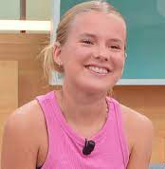
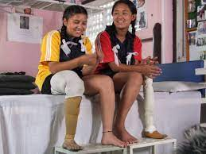
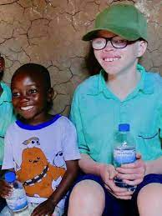
Les enfants
Maud est courageuse et débrouillarde Charles est sportif et déterminé
Nirmala et Khendo sont déterminées
Antônio est mignon et joyeux
Xavier est touchant

Slide 6
Xavier CYIZA
L’enfant qui m’a plus toucher est Xavier. Son histoire est horrible mais c’est aussi une belle leçon de vie qu’il ne faut jamais abandonner . Xavier montre que même si on se fais insulter , humilier et qu’on est au plus bas de la pente on peut toujours la remonter. A travers son histoire, on nous montre que même si on est différents personne ne mérite d’être rejeter.

Slide 7
Mon avis
J’ai bien aimée le film. Je l’ai trouver très intéressant. Ce film donne de l’espoir pour les personnes handicapés comme pour celle qui ne le sont pas. C’est une façon intelligente et poignante de parler du handicap. Et surtout il montre que même si on est handicapé on peut quand même faire du sport , aller a l’école , faire de la musique … Ce film est une belle leçon de vie .

Slide 8
PENSE TU QUE tous LES ENFANTS doivent VOIR CE FILM?
Oui je pense que tous les enfants doivent voir ce film comme je le dis depuis le début c’est une belle leçon de vie.
Si tous les enfant le voyait je pense qu’il y aurait moins de critique ou de méchanceté sur les personnes qui portent un ou plusieurs handicaps car tous le monde comprendrai mieux ce que vive ces personnes au quotidien

Slide 9
« l’invalidité n’est pas l’incapacité »
Je suis d’accord avec le message qu’ils veulent faire passer.
Chacun a ses propres valeurs et ses propres capacités
L’invalidité ne définit pas une personne.
Il est important voir primordial de valoriser la diversité et l’inclusion pour que tout le monde puisse s’épanouir.

Slide 10
L’association « handicap international »
Ils travaillent aux côtés des personnes handicapées et des personnes vulnérables. L’association agit et témoigne pour répondre à leurs besoins essentiels, améliorer leurs conditions de vie . Ainsi , les personnes invalide puisse se faire respecter
L'organisme Handicap international a été fondé en 1982, en Thaïlande, par deux médecins français.
Les valeurs de l’association sont humanité, inclusion, engagement et intégrité.
75 projets d'inclusion économique ont été réalisés en 2022. Plus de 140 000 personnes en ont bénéficié.
Au niveau de la santé , ils on aider 788 430 personnes. Dans le domaine du social et de l’inclusion , ils ont aider 810 401 personnes. Au niveau du services de réadaptation ils ont aider 528 158 personnes. Et pour la protection et réduction des risques , ils ont aider 339 381 personnes.

Slide 11
odd
Dans le film , les ODD mis en avant sont : pas de pauvreté / bonne santé et bien être / éducation de qualité / paix , justice et institutions efficace / partenariat pour la réalisation des objectifs
Dans le documentaire on voit que Xavier et sa famille n’ont pas assez d’argent pour avoir l’électricité alors son maitre d’école a demander a tous le monde un peu d’argent pour offrir un panneau solaire voila pourquoi j’ai choisi pas de pauvreté
J’ai choisi bonne santé et bien être car tous bénéficie d’aide pour leurs handicaps
Pour éducation de qualité , on peut prendre l’exemple de Antônio qui a du faire 5 école pour trouver la bonne
L’ODD paix , justice et institutions efficace représente qu’il fait respecter tous le monde et que le personne qui ne le font doivent avoir des sanctions
Et pour finir nous avons partenariat pour la réalisation des objectifs , pour réaliser le film Pascal Plisson a collaborer avec plusieurs associations. Les enfants que nous avons sont maintenant aider financière si besoin ou même médicalement

Slide 12
fin
Lou Rigot

